Slide 1
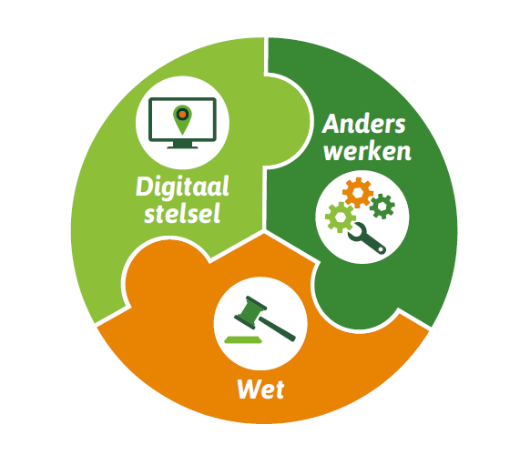
Gaan werken met de Omgevingswet

Slide 2
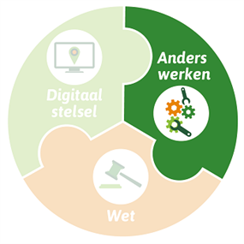
Anders werken
Werken met de Omgevingswet

Slide 3
Veranderopgave
Meer/anders integraal werken
Meer/anders gebiedsgericht werken
Meer/anders in regionale samenwerking
Meer/anders in samenwerking met de samenleving

Slide 4
Aan de slag !
Ambities bepalen
Bestaande gegevens gebruiken voor beleidscyclus (VTH)
Om doelen te realiseren: deel agenda met anderen (afhankelijkheden tussen kerninstrumenten)
Bekijk de instrumenten in samenhang
Kijk over je eigen overheidslaag heen
Investeer in regionale samenwerkingsverbanden

Slide 5
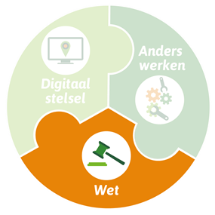
De Omgevingswet

Slide 6
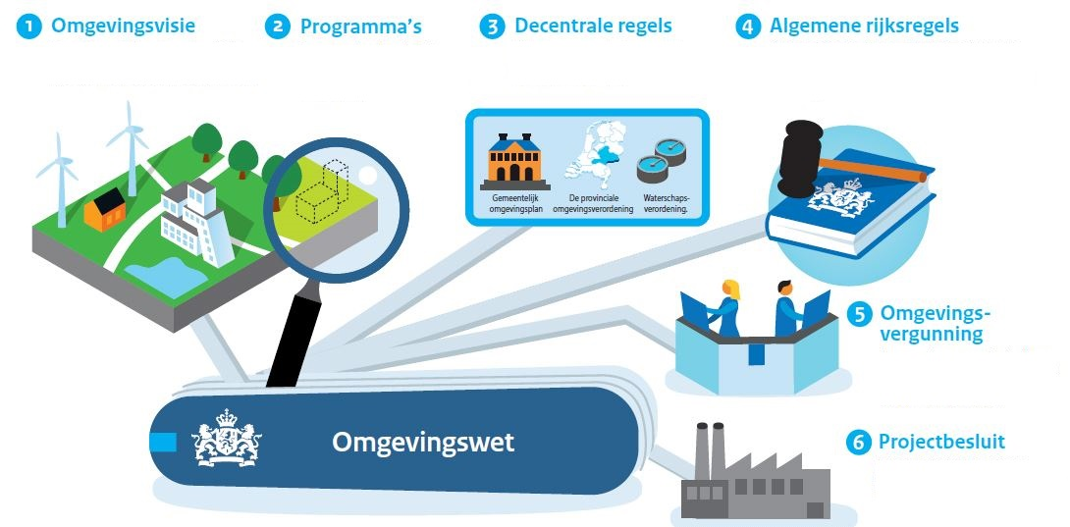
Kerninstrumenten
Basispresentatie Omgevingswet augustus 2018

Slide 7
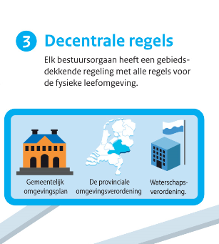
Decentrale regels uitgelicht

Slide 8
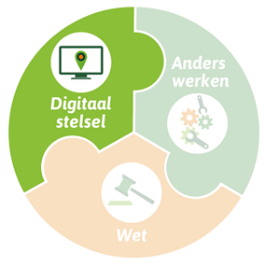
Digitaal stelsel

Slide 9
Digitaal stelsel Omgevingswet (DSO)
DSO wordt het nieuwe omgevingsloket
Initiatiefnemers, overheden en belanghebbenden kunnen snel zien wat is toegestaan in de fysieke leefomgeving.
Op dit moment zijn er nog verschillende digitale loketten:
Omgevingsloket Online (OLO),
Activiteitenbesluit Internet Module (AIM)
Ruimtelijkeplannen.nl
Basispresentatie Omgevingswet augustus 2018

